Slide 1
Определение коэффициентов взаимного влияния однотипных скважин для нефтяных месторождений с применением TDP-модели
Студент:
С.Д. Боринских
СПБПУ 5030103/90301
Научный руководитель:
О.С. Лобода
доцент ВШТМиМФ к.ф.-м.н.

Slide 2
Актуальность
Во время разработки месторождения есть необходимость оперативной оценки гидродинамической связи скважин
Зачем оперативная оценка?
Пример:
поддержание пластового давления
диагностика неожиданных случаев:
высокая взаимосвязь удаленных друг от друга скважин –> наличие самопроизвольного гидроразрыва пласта
низкая взаимосвязь –> наличие непроводящего разлома

Slide 3
Что такое TDP и CRM модель?
CRM (Capacitance Resistive Model) – емкостно-резистивная модель, которая на основе уравнений материального баланса и Дюпюи позволяет рассчитывать гидродинамическую связь между скважинами.
TDP (Transmissibility defined productivity) – одна из модификаций CRM моделей, учитывающая взаимовлияние однотипных скважин.
– добывающая скважина
– нагнетательная скважина
– разнотипная связь
– однотипная связь

Slide 4
CRMP модель:
CRMP. Каждой 𝑖-й добывающей из $N_{доб} шт.$ ставится в соответствие $N_{наг}$ шт. нагнетательных
Дебит для CRMP-модели:
где $c_{t}$ - общая сжимаемость, $V_{pi}$- поровый объем пласта, 𝑝̅- среднее пластовое давление, $I_{pi}$- суммарная закачка в пласт, $q_{i}$- суммарная добыча из пласта.
$$q_{i}\left(t_{n}\right)=q_{i}\left(t_{n−1}\right)e^{\frac{−∆t_{n}}{τ_{i}}}+\left(1−e^{\frac{−∆t_{n}}{τ_{i}}}\right)\left[\sum_{x=1}^{N_{наг}}{\left[f_{xi}I_{x}^{\left(n\right)}\right]}−J_{i}τ_{i}\frac{∆{p_{w}^{\left(n\right)}}_{i}}{∆t_{n}}\right]$$
где $q_{i}$ – дебит жидкости, $τ_{i}$ – постоянная времени, $f_{ij}$ – коэффициент взаимовлияния разнотипных скважин, $I_{x}$ – приемистость, $J_{i}$ – коэффициент продуктивности, $p_{w}$ – забойное давление.

Slide 5
TDP модель
Дебит для TDP-модели:
TDP – модификация CRMP-модели
Различие между формулами
Дебит для TDP-модели:
$$q_{i}\left(t_{n}\right)=q_{i}\left(t_{n−1}\right)e^{\frac{−∆t_{n}}{τ_{i}}}+$$
$$+\left(1−e^{\frac{−∆t_{n}}{τ_{i}}}\right)\left[\sum_{x=1}^{N_{наг}}{\left[f_{xi}I_{x}^{\left(n\right)}\right]}−J_{i}τ_{i}\frac{∆{p_{w}^{\left(n\right)}}_{i}}{∆t_{n}}+\sum_{x=1}^{N_{доб}}{\left[T_{ix}\left(p_{w_{x}}^{n}−{p_{w}^{n}}_{i}\right)\right]}\right]$$
где $q_{i}$ – дебит жидкости, $τ_{i}$ – постоянная времени, $f_{ij}$ – коэффициент взаимовлияния разнотипных скважин, $I_{x}$ – приемистость, $J_{i}$ – коэффициент продуктивности,$p_{w}$ – забойное давление, $T_{ix}$ – коэффициент проводимости между добывающими скважинами.

Slide 6
Учёт аквифера в TDP модели
Модификация для TDP модели:
В работе O.Izgec, C.S. Kabir Quantifying Nonuniform Aquifer Strength at Individual Wells описывается метод моделирования CRM с учётом водоносного горизонта.
$$q_{i}\left(t_{n}\right)=q_{i}\left(t_{n−1}\right)e^{\frac{−∆t_{n}}{τ_{i}}}+\left(1−e^{\frac{−∆t_{n}}{τ_{i}}}\right)\left[\sum_{x=1}^{N_{наг}}{\left[f_{xi}I_{x}^{\left(n\right)}\right]}−J_{i}τ_{i}\frac{∆{p_{w}^{\left(n\right)}}_{i}}{∆t_{n}}+\sum_{x=1}^{N_{доб}}{\left[T_{ix}\left(p_{w_{x}}^{(n)}−{p_{w}^{(n)}}_{i}\right)\right]}+w_{i}\right]$$
Учёт аквифера в TDP модели

Slide 7
Постановка задачи

Slide 8
Что имеем и что определяем?
Имеем:
Приемистость нагнетательных скважин, дебит жидкости и забойное давление добывающих скважин
Определяем:
$f_{ij}$ – коэффициент взаимовлияния скважин, $i=\overline{1, N_{доб}}, j = \overline{1, N_{наг}}$
$J_{i}$ – коэффициент продуктивности, $i=\overline{1, N_{доб}}$
$τ_{i}$ – инерционный параметр (для энергии пласта) , $i=\overline{1, N_{доб}}$
$T_{ij}$ – коэффициент проводимости между добывающими скважинами, $i=\overline{1, N_{доб}}$
$w_{i}$ – приток аквифера, $i=\overline{1, N_{доб}}$

Slide 9
Как определяются коэффициенты? Задача оптимизации!
Функция, которую необходимо минимизировать:
Необходимые условия:
$$F=\frac{1}{N_{доб}N_{наг}}\sum_{i=1}^{N_{доб}}{\sum_{n=1}^{T}{{\left(\overline{q_{i}}\left(t_{n}\right)−q_{i}\left(t_{n}\right)\right)}^{2}}}$$
$$\sum_{j=1}^{N_{доб}}{f_{ij}≤1, i=1, …, N_{наг}}$$
$$J>0$$
$$f_{ij}>0$$

Slide 10
Как решать задачу оптимизации ?
Используемые методы:
Метод штрафных функций
Оптимизатор Adam
SSA метод (Сингулярный спектральный анализ)
Метод покоординатного спуска

Slide 11
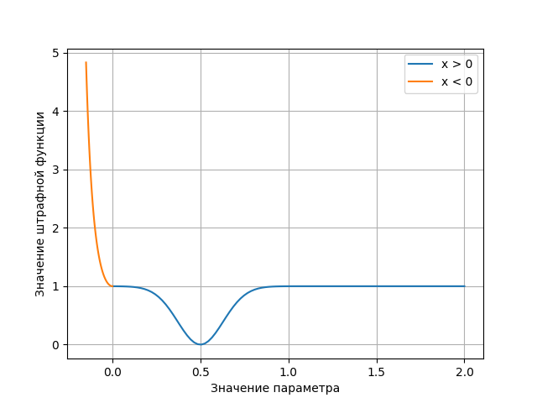
Метод штрафных функций
Собственная штрафная функция:
(для ограничения вида x > 0)
$$P\left(x\right)=1−e^{−30{\left(x−0.5\right)}^{2}} x>0 выполнено;$$
$$P\left(x\right)=e^{70x^{2}}, x>0 не выполнено$$
Исходная задача: $q_{old}\left(x_{1},…,x_{n}\right)$ и ограничения.
Новая задача для $q_{new}\left(x_{1},…,x_{n}\right)=q_{old}\left(x_{1},…,x_{n}\right)+r∗P\left(x_{1},…,x_{n}\right)$, где $P\left(x_{1},…,x_{n}\right)$ - штрафная функция

Slide 12
Метод оптимизации
Используется библиотека Tensorflow
Метод Adam:
$v_{k+1}=β_{1}v_{k}+\left(1−β_{1}\right)∇loss\left(u\right)$,
$G_{k+1}=β_{2}G_{k}+\left(1−β_{2}\right){\left(∇loss\left(u\right)\right)}^{2}$,
$u_{k+1}=u_{k}−\frac{α}{\sqrt{G_{k+1}+ε }}v_{k+1}, β_{1}=0.9, β_{2}=0.99, ε={10}^{−8}$;
$α$ – learning rate
$u_{k}$ – оптимизируемая величина

Slide 13
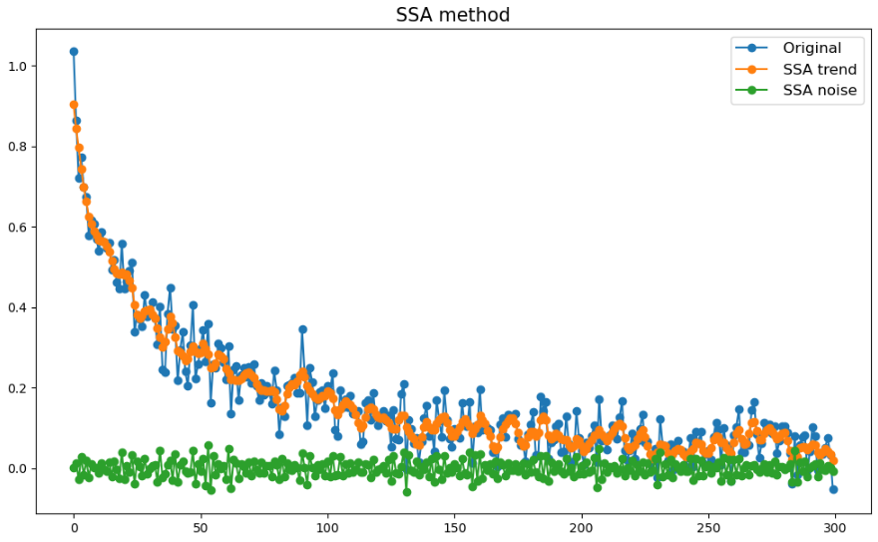
SSA Метод
Зачем?
Разделение входного сигнала на тренд и шум.

Slide 14
Метод покоординатного спуска
О нём логичнее рассказать чуть позже

Slide 15
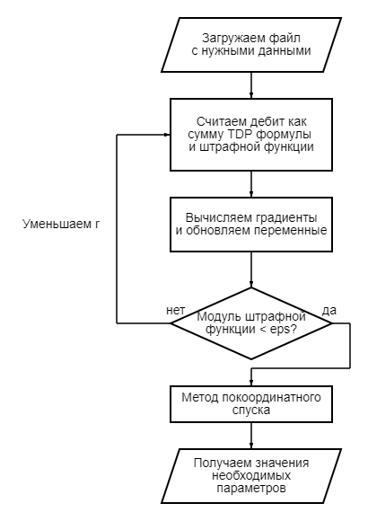
Порядок используемых методов

Slide 16
Полная задача
Ход действий:
1) Ищется тренд реального дебита для обучения моделей с использованием SSA метода

Slide 17
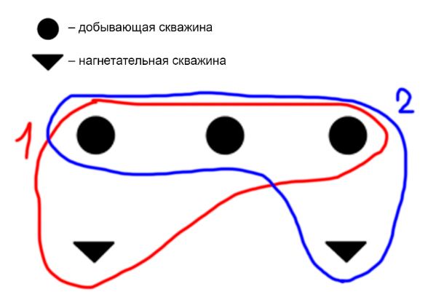
Полная задача
Ход действий:
2) CRMP модель, поочередно рассматривая систему: первая нагнетательная скважина, все добывающие; вторая нагнетательная скважина, все добывающие; итд…

Slide 18
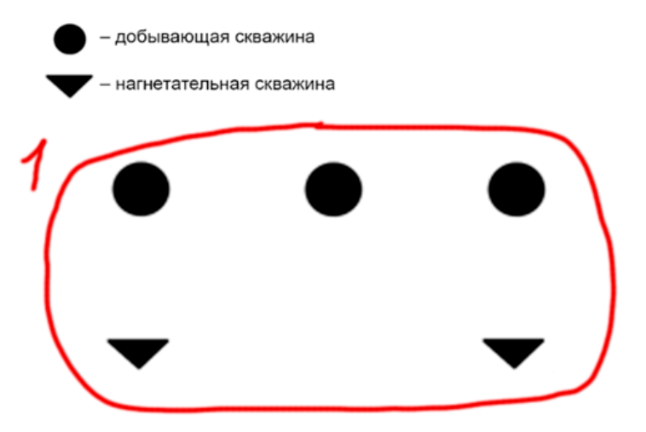
Полная задача
Ход действий:
Полученные коэффициенты – начальное приближение к следующему шагу.
3) TDP модель для всего пласта.

Slide 19
Полная задача
Ход действий:
Полученные коэффициенты – начальное приближение к следующему шагу.
4) Метод покоординатного спуска.

Slide 20
Метод покоординатного спуска
$$F=\frac{1}{N_{доб}N_{наг}}\sum_{i=1}^{N_{доб}}{\sum_{n=1}^{T}{{\left(\overline{q_{i}}\left(t_{n}\right)−q_{i}\left(t_{n}\right)\right)}^{2}}}$$
1) Пусть, что функция потерь зависит лишь от значений
$τ_{1},…,τ_{N_{prod}}.$Остальные параметры – константы.
2) Задаётся шаг ∆τ=1
3) Вычисляется начальное значение функции потерь
4) Поочерёдно выбирается параметр $τ_{i},i=1,…,N_{prod}$,
вводится возмущение $τ_{i}=τ_{i}+∆τ$, и снова вычисляется значение функции потерь.
А) если в направлении увеличения $τ_{i}$ функция уменьшается, то делаются шаги по ∆τ, пока она не начнет увеличиваться.
Б) если в направлении увеличения $τ_{i}$ функция увеличивается, то делаются шаги по ∆τ в другую сторону.
Шаг повторяется, пока не останется направлений ни по одной координате, при которых шаг в ∆τ приводит к уменьшению целевой функции.
5) Задаётся шаг ∆τ=0.1 и повторяется пункт 4, после чего производится выход из алгоритма.

Slide 21
Результаты по основной задаче для TDP модели

Slide 24
Сравнение TDP и CRMP
Предикт, MAPE
скважина | CRMP | TDP
1296 | 16.86 % | 15.21 %
1817 | 19.91 % | 20.92 %
1818 | 22.59 % | 21.20 %
1819 | 46.24 % | 44.22 %
1822 | 14.30 % | 6.77 %
1831 | 5.18 % | 4.80 %
2408 | 20.32 % | 19.63 %
2410 | 25.33 % | 22.43 %
2411 | 0.93 % | 0.94 %
2412 | 30.39 % | 24.83 %
Обучающая выборка, MAE
скважина | CRMP | TDP
1296 | 19.875013 | 16.638437
1817 | 19.875013 | 3.4638045
1818 | 7.334099 | 4.9110312
1819 | 5.114286 | 4.0503445
1822 | 9.148834 | 3.80535
1831 | 6.610407 | 4.578495
2408 | 6.639547 | 4.8967195
2410 | 6.146447 | 4.47113
2411 | 48.46109 | 39.228733
2412 | 5.980548 | 3.896594
Предикт, MAE
скважина | CRMP | TDP
1296 | 6.5434537 | 6.930296
1817 | 5.328689 | 5.786158
1818 | 8.342198 | 7.010847
1819 | 10.857483 | 9.311291
1822 | 4.899117 | 3.0496864
1831 | 3.2152627 | 7.572889
2408 | 8.3094015 | 5.8567443
2410 | 6.231495 | 2.0879877
2411 | 16.59812 | 14.460587
2412 | 6.8341975 | 2.247528
Обучающая выборка, MAPE
скважина | CRMP | TDP
1296 | 45.75 % | 38.92 %
1817 | 8.09 % | 8.47 %
1818 | 9.76 % | 9.67 %
1819 | 16.56 % | 14.12 %
1822 | 21.36 % | 11.15 %
1831 | 10.72 % | 9.81 %
2408 | 9.49 % | 10.20 %
2410 | 12.27 % | 10.65 %
2411 | 6.08% | 5.94 %
2412 | 21.25 % | 15.56 %

Slide 25
Заключение
В результатах видно, что достаточно хорошо улавливается взаимосвязь всех скважин в пласте и модель позволяет с достойной точностью предсказывать дебит скважин
Существуют ограничения:
Результаты на обучающей выборки лучше в
несколько раз для каждой скважины
В 7 из 10 случаев прогноз лучше!
если Pзаб меняются мало (близки к константам)
$T_{ij}$между ними не может быть достоверно определено.
при числе добывающих скважин более 10, задача может стать неустойчивой.
модель крайне требовательна к точности данных по Pзаб.
а именно
Однако:
Не смотря на ограничения, и на то, что TDP модель является новой и не до конца изученной,
эксперименты показали, что в некоторых случаях применение TDP модели
способствует существенному улучшению сходимости модели CRMP.

Slide 26
Благодарю за внимание!

Slide 27
Тестовая задача
$$4$$
$$f_{43}$$
$$3$$
2 нагнетательные, 2 добывающие скважины;
Упругая энергия пласта равна нулю;
$τ→0$; (время отклика скважины стремится к нулю)
$e^{−\frac{∆t_{k}}{τ_{i}}}\underset{τ_{i}→0}{\underbrace{→}}1$; $3. (1−e^{−\frac{∆t_{k}}{τ_{i}}})\underset{τ_{i}→0}{\underbrace{→}}0$;
$$T_{42}$$
$$f_{41}$$
$$f_{23}$$
$$T_{24}$$
$$1$$
$$2$$
$$f_{21}$$
$$→$$
– добывающая скважина
$$q_{i}\left(t_{n}\right)=\sum_{x=1}^{N_{inj}}{\left[f_{xi}I_{x}^{\left(n\right)}\right]}+\sum_{x=1}^{N_{prod}}{\left[T_{ix}\left(p_{w_{x}}^{\left(n\right)}−{p_{w}^{\left(n\right)}}_{i}\right)\right]}$$
– нагнетательная скважина
– разнотипная связь
– однотипная связь
$$f_{ij}$$
– коэф. взаимовлияния
$$T_{ij}$$
– коэф. проводимости между
добывающими скважинами

Slide 28
Результаты по тестовой задаче

Slide 29
Полная задача
Что мы имеем?
- обезличенные данные с реального месторождения
полную формулу для TDP

